Slide 1
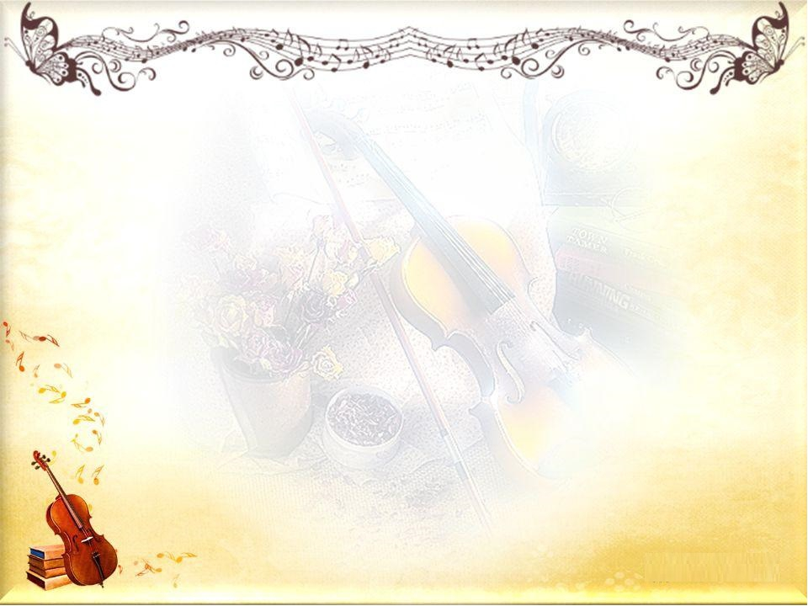
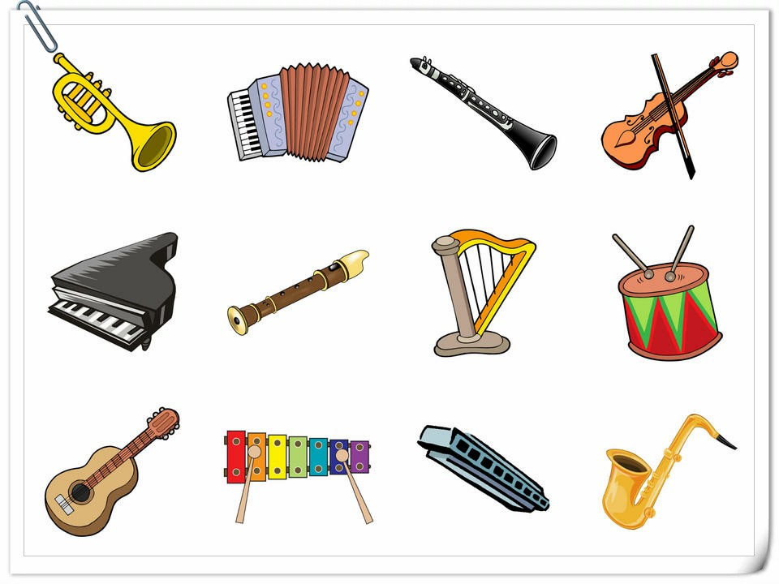
«Музыкальные
инструменты»

Slide 2
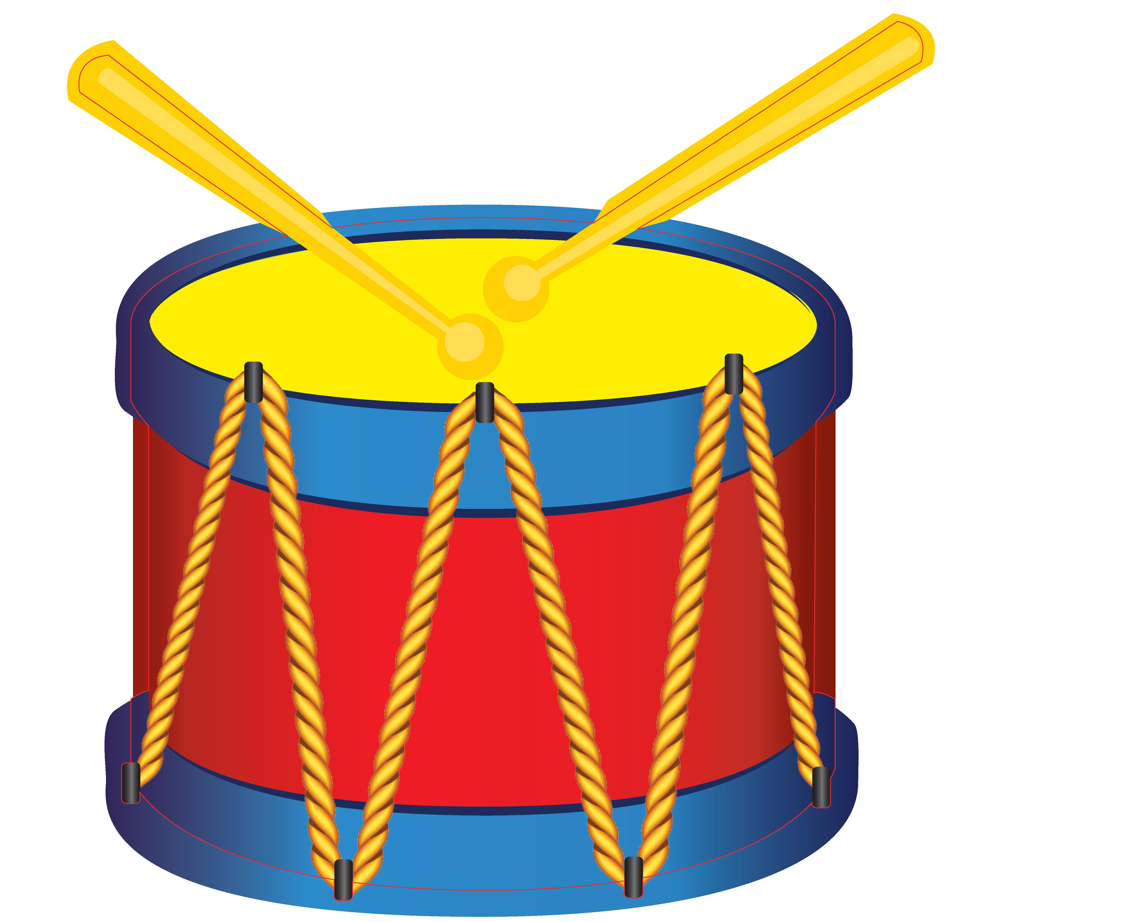
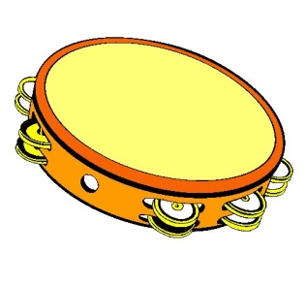
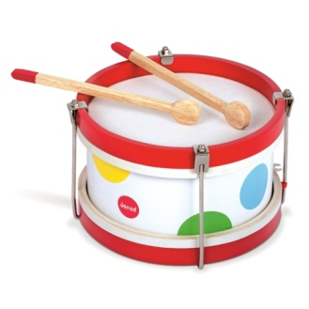
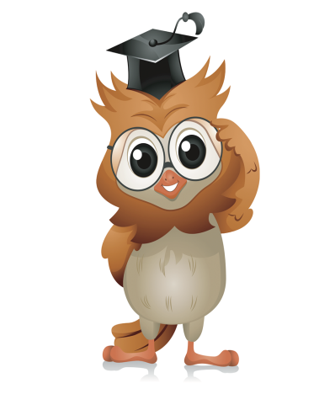
Что вы видите на картинке? (музыкальные инструменты) сколько бубнов? Сколько барабанов? Ответьте чего больше барабанов или бубнов?

Slide 3
Что необходимо сделать, чтобы бубнов стало больше? (К пяти добавить один бубен). Что больше 6 или 5?

Slide 4
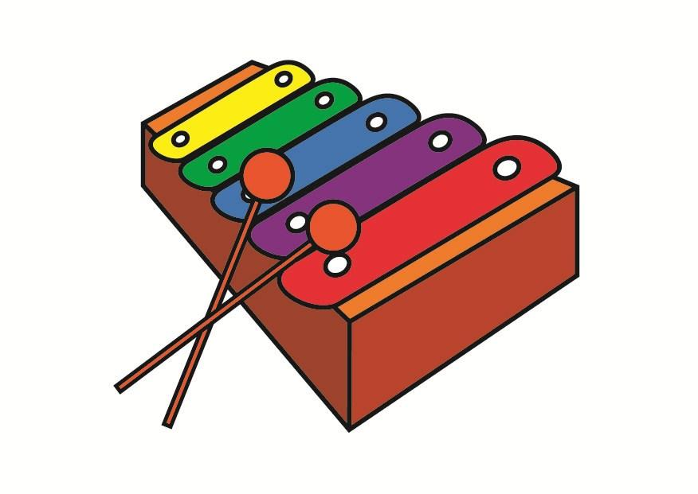
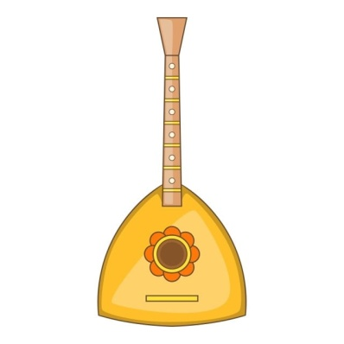
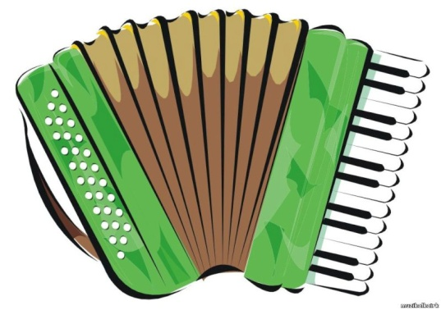
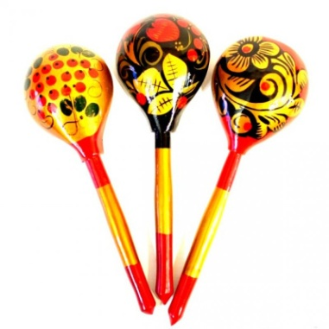
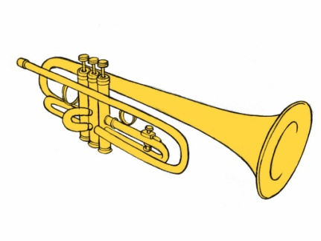
Назовите музыкальные инструменты. Определим их расположение относительно барабана. Где расположен барабан? Бубен? Труба? Балалайка?

Slide 5
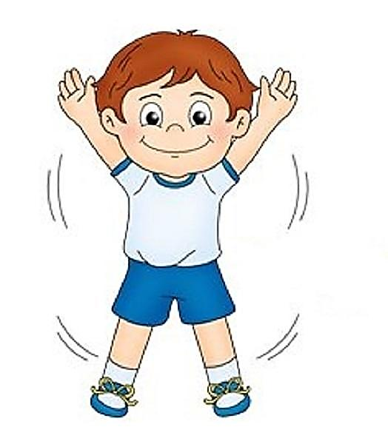
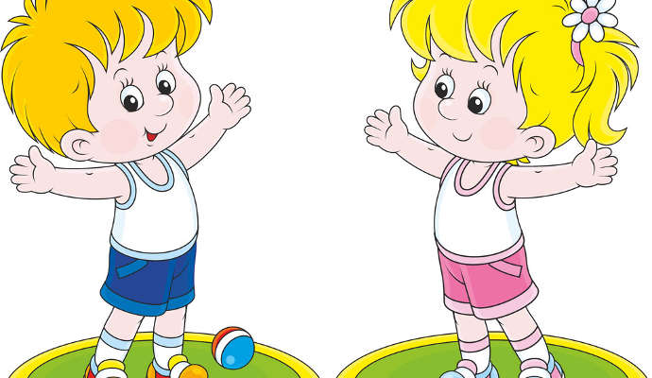
Физкультурная .минутка
Раз- подняться, потянуться,
Два- нагнуться, разогнуться,
Три- в ладоши 3 хлопка,
Головою три кивка,
На - четыре руки шире,
Пять- руками помахать,
Шесть- тихонечко присесть

Slide 6
Назовите геометрические фигуры

Slide 7
…
Игра «Скажи правильно!»
Один бубен, а четыре…
Один металлофон, а пять…
Одна балалайка, а четыре…

Slide 9
Ребята сколько звездочек вы заработали? Давайте посчитаем.

Slide 10
Ребята, что мы сегодня делали? А что вам больше всего понравилось? Какое из заданий показалось самым трудным?

